Slide 1
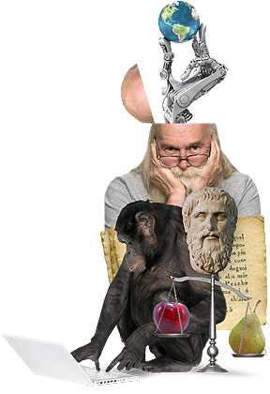
Wetenschapsfilosofie Les 7: Alles weten

Slide 2
Filosofische vraag:
Kunnen we alles weten?

Slide 3
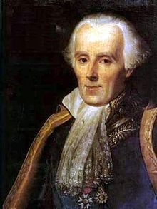
Pierre-Simon Laplace (1749-1827):
“Als we alle posities en snelheden van alle deeltjes in het universum zouden kennen, dan konden we hun gedrag berekenen voor ieder ander moment in het verleden of de toekomst.”
Determinisme

Slide 4
Filosofische vraag:
Hebben we een vrije wil?

Slide 5
Stephen Hawking (1942 - …)
Laatste grote naam

